Slide 1

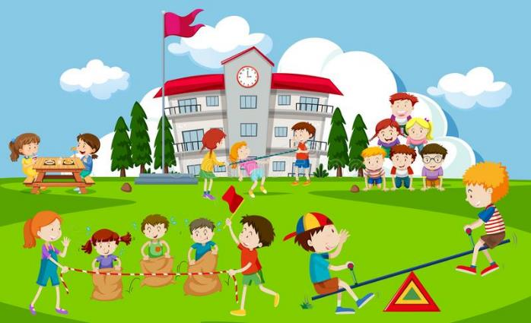
Українська мова
Розвиток зв'язного мовлення
Сьогодні
Урок
№63
Розвиток зв'язного мовлення. Написання розповіді про своє ставлення до персонажів тексту. Тема для спілкування: «Стосунки між однолітками»

Slide 2



Сьогодні
Емоційне налаштування.
21.01.2022
Якщо друг у тебе є,
Життя радісним стає.
Разом можна все зробити,
Тож без друга не прожити.

Slide 3

Сьогодні
21.01.2022
Психологічна настанова на урок. Вправа «Самоналаштування».
Відчуймо себе часточками колективу, краю, держави, Всесвіту і скажімо:
Я зможу сьогодні добре працювати на уроці!

Slide 4
Сьогодні
21.01.2022
Психологічна настанова на урок. Вправа «Самоналаштування».
Відчуймо себе часточками колективу, краю, держави, Всесвіту і скажімо:
Я – творча особистість!

Slide 5
Сьогодні
21.01.2022
Психологічна настанова на урок. Вправа «Самоналаштування».
Відчуймо себе часточками колективу, краю, держави, Всесвіту і скажімо:
Я бажаю успіхів на уроці і собі, і всім однокласникам.

Slide 6


Сьогодні
Актуалізація знань. Робота над загадкою.
21.01.2022
Знають і дорослі, й діти:
Є безцінний скарб на світі.
Скарб не можна цей купити,
Його треба заслужити
Добрим серцем, чесним, щирим,
Відданим і незрадливим,
Вмінням руку простягти
І в біді допомогти.
Здогадались, про що йдеться?
Як чудовий скарб цей зветься?
Дружба

Slide 7
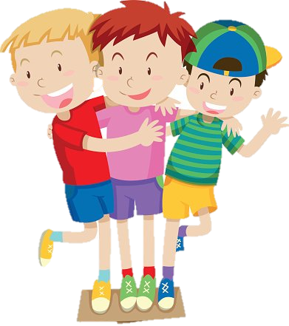

Сьогодні
Актуалізація знань. Бесіда за темою «Дружба».
21.01.2022
Люди постійно спілкуються один з одним. Вони не можуть жити по-іншому. Кожен добре знає, як страшно бути самотнім. Добре, коли є товариші, друзі, приятелі. Як ви гадаєте, ці слова мають однакове значення чи різне.

Slide 8
Сьогодні
Актуалізація знань. Бесіда за темою «Дружба».
21.01.2022
Так, це слова-синоніми, а це означає, що вони близькі за значенням, але не однакові. З’ясуйте значення цих слів за словником. Яке з них означає тісні, близькі стосунки?
Так, це слово «друг».
Доберіть антоніми до цього слова.
(Ворог, недруг).

Slide 9
Сьогодні
Актуалізація знань. Бесіда за темою «Дружба».
21.01.2022
Утворіть спільнокореневі слова.
(Подруга, дружба, дружній, подружитися, дружелюбний).
Які ж якості повинен мати справжній друг?
(Безкорисливість, чесність, вірність, взаємовиручка, взаємопідтримка, повага, довіра, доброта, справедлива критика, корисні поради).

Slide 10
Сьогодні
Актуалізація знань. Бесіда за темою «Дружба».
21.01.2022
Щодня ми спілкуємося з близькими людьми, зі своїми друзями. Часто друзі звертаються до нас за допомогою, про щось просять. І в дружбі, і в спілкуванні ми можемо поводитись по-різному. Іноді наша поведінка всіх радує і всім приємно з нами дружити. А іноді ми робимо такі вчинки, від яких нам стає соромно, а друзям - боляче. І мине багато часу, перш ніж ми зрозуміємо, як недобре зробили людині.

Slide 11
Сьогодні
Актуалізація знань. Бесіда за темою «Дружба».
21.01.2022
Дружба – це правда, доброта, чесність кожного. Обов’язково слід поважати тих, з ким дружите. Ніколи не обманюйте і не ображайте їх. Будьте терплячими. Завжди грайте чесно, не дражніться.
Чи доводилося вам чути на свою адресу дражнилки чи образи? Від кого? Як ви реагували на образи?

Slide 12

Сьогодні
Повідомлення теми уроку.
21.01.2022
Сьогодні ви прочитаєте текст про те, як ваш ровесник відреагував на дражнилку. Будете письмово висловлювати свою оцінку поведінки персонажів тексту.

Slide 13
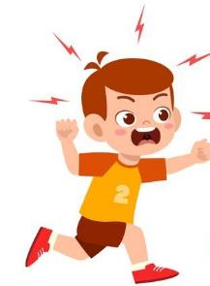
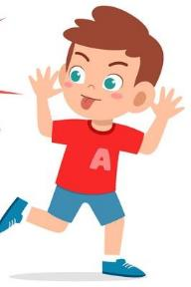
Сьогодні
Завдання 1. Прослухайте текст. Читання тексту вчителем.
21.01.2022
Дражнилка
Цей Толик такий вреднющий, що в цілім світі не знайти. Усім дітям у нашому дворі він придумує образливі прізвиська. А вчора потрапив йому на очі я, і він мало не довів мене до сліз
Ми гралися у дворі, й тут моя бабуся вийшла на балкон і гукнула:
- Вітю, додому!
А Толик тут як тут:
- Вітя-муритя, солона копитя.
«Малюю словом»
Сторінка
28

Slide 14
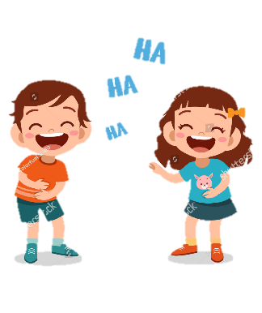

Сьогодні
Завдання 1. Прослухайте текст. Читання тексту вчителем.
21.01.2022
І всі почали сміятися з мене й повторювати цю нісенітницю. Мені було дуже прикро.Але, як на зло, я нічого не міг придумати у відповідь і пішов додому з єдиним наміром – скласти про Толика якусь смішну й дошкульну дражнилку.
Після обіду я став підбирати до слова «Толик» якесь співзвучне слово. Спочатку придумав «Толик-нолик». Але це було зовсім не образливе прізвисько. Я ще трохи напружився – і в мене вийшло «Толик, Толик – круглий нолик».
«Малюю словом»
Сторінка
28

Slide 15

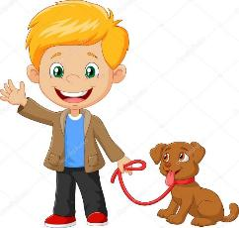
Сьогодні
Завдання 1. Прослухайте текст. Читання тексту вчителем.
21.01.2022
Ні, не те – якась ніжна дражнила. Я помучився ще може з півгодини й придумав «Толька, Толька – зелена квасолька». Та це було знов не те, що мені хотілось. Я пішов до свого старшого брата по
допомогу. Але Олег попросив не заважати йому робити уроки.
Йти надвір мені не хотілося. Однак треба було вигуляти песика Кузика. Я взяв м’яча, і ми з Кузею пішли. Толик сидів на лавочці. Побачивши мене, він кисло скривився.
«Малюю словом»
Сторінка
28

Slide 16

Сьогодні
Завдання 1. Прослухайте текст. Читання тексту вчителем.
21.01.2022
Я гарячково став пригадувати свої дражнили про нього. І раптом зрозумів, що робити цього зовсім не слід. Мені перехотілося казати Толикові образливі слова, і я запропонував:
- Толику, ходімо пограємо з м’ячем. – Толик страшенно здивувався. Тому мить помовчав, а потім відповів:
- Гаразд, Вітю, ходімо.
Він більше ніколи не згадував ту неприємну дражнилку.
«Малюю словом»
Сторінка
29

Slide 17


Сьогодні
Завдання 2. Поясни, як ти розумієш значення поданих слів.
21.01.2022
Дражнилка, шкодливий, прізвисько, нісенітниця, прикро, намір, дошкульний, образливий, гарячково.
«Малюю словом»
Сторінка
29

Slide 18
Сьогодні
Завдання 2. Поясни, як ти розумієш значення поданих слів.
21.01.2022
Дражнилка - дошкульні слова, які говорять, для того щоб когось образити.
Шкодливий – який завдає або може завдати шкоди здоров'ю, негативно впливає на когось, щось.
Намір – задум, бажання зробити що-небудь.
«Малюю словом»
Сторінка
29

Slide 19
Сьогодні
Завдання 2. Поясни, як ти розумієш значення поданих слів.
21.01.2022
Горячково – хворобливо-збудливо, нервово, надмірно поспішно.
Нісенітниця - щось безглузде, нерозумне, без усякого змісту, дурниця.
Дошкульний - той, який викликає, спричиняє біль, ображає кого-небудь уїдливими словами; їдкий, злобнонасмішкуватий.
«Малюю словом»
Сторінка
29

Slide 20
Сьогодні
Завдання 2. Поясни, як ти розумієш значення поданих слів.
21.01.2022
Прикро – неприємно.
Образливий - слово або вчинок, які викликають почуття гіркоти, досади.
Прізвисько - найменування, яке іноді дається людині (крім справжнього прізвища та імені) і вказує на яку-небудь рису її характеру, зовнішності, діяльності, звичок.
«Малюю словом»
Сторінка
29

Slide 21
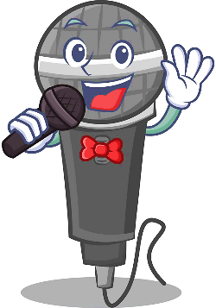
Сьогодні
Завдання 3. Разом з однокласниками й однокласницями обговоріть ситуацію, описану в тексті, за поданими запитаннями.
21.01.2022
Як думаєте, чому Толик придумував дражнилки?
Чи сподобалось вам, що Вітя так легко пробачив Толикові образу?
Чи вважаєте ви Вітю слабкодухим?
Як, на вашу думку, можна було провчити Толика?
Чи зрозумів Толик, що вигадування дражнилок – погана справа?
Як би ви вчинили на місці Віті?
Кому з вас доводилось потрапляти в подібну ситуацію? Як ви з неї виходили?
«Малюю словом»
Сторінка
29

Slide 22
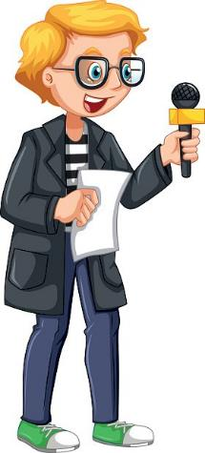
Сьогодні
21.01.2022
Завдання 4. Розкажи, як ти оцінюєш поведінку кожного хлопчика. Можеш скористатися запитаннями.
Яким був Толик?
Чим він образив Вітю?
Яким був Вітя?
Як він поставився до образи Толика?
Як хлопчички помирилися?
Чи зрозумів Толик, що поводився з Вітею погано?
Чи правильно, на твою думку, вчинив Вітя?
Як вважаєш, чим краще відповідати на зло – злом чи добром?
«Малюю словом»
Сторінка
29

Slide 23
Сьогодні
Довідка
21.01.2022
Довідка: шкодливий, доброзичливий, стриманий, задерикуватий, знахабнілий, миролюбивий, безжальний, добрий.
«Малюю словом»
Сторінка
30

Slide 24

Сьогодні
21.01.2022
Завдання 5. Підготуйся до складеної розповіді. Випиши з довідки слова, які характеризують кожного хлопчика.
Вітя -
доброзичливий, стриманий,
миролюбний, добрий.
Толик -
шкодливий, задерикуватий, знахабнілий, безжальний.
«Малюю словом»
Сторінка
30

Slide 25
Сьогодні
21.01.2022
Завдання 6. Запиши свою розповідь. Пригадай, Як треба записувати
кожну частину тексту? Зразок тексту.
Як краще провчити?
Толик був задерикуватим хлопчиком. Всім дітям у дворі він придумував прізвиська. Мало не довів до сліз Вітю, склавши про нього образливу дражнилку, з якої сміялися всі діти.
Вітя ж навпаки – доброзичливий і стриманий. Йому було дуже прикро від такої поведінки Толі. Хлопчик вирішив помститися своєму образнику. Він намагався придумати і на нього якусь дошкульну дражнилку. Та всі його спроби були марні. Прізвиська виходили зовсім необразливі.
«Малюю словом»
Сторінка
30

Slide 26
Сьогодні
21.01.2022
Завдання 6. Запиши свою розповідь. Пригадай, Як треба записувати
кожну частину тексту? Зразок тексту.
Коли їм довелося знову зустрітися, миролюбному Віті зовсім перехотілося говорити образливі слова. Натомість він запропонував Толику погратися з м’ячем. Толя був дуже здивований такій поведінці товариша. Він зрозумів свою помилку і більше ніколи не згадував ту неприємну дражнилку.
Я вважаю, що Вітя вчинив правильно, не давши можливості злу перебороти добро. Коли людина робить добро іншій людині, то від цього приємно їм обом. Я вірю, що хлопці стануть хорошими друзями.
«Малюю словом»
Сторінка
30

Slide 27
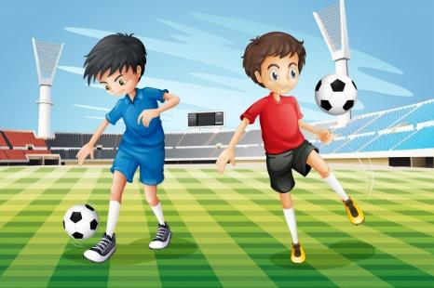

Сьогодні
Завдання 7. Прочитай свою розповідь. Якщо знайдеш помилки – виправ їх.
21.01.2022
Прочитай свою розповідь. Якщо знайдеш помилки –
виправ їх.
«Малюю словом»
Сторінка
31

Slide 28

Сьогодні
Завдання 8. Намалюйте кольоровими олівцями ілюстрацію
до свого твору.
21.01.2022
«Малюю словом»
Сторінка
31

Slide 29



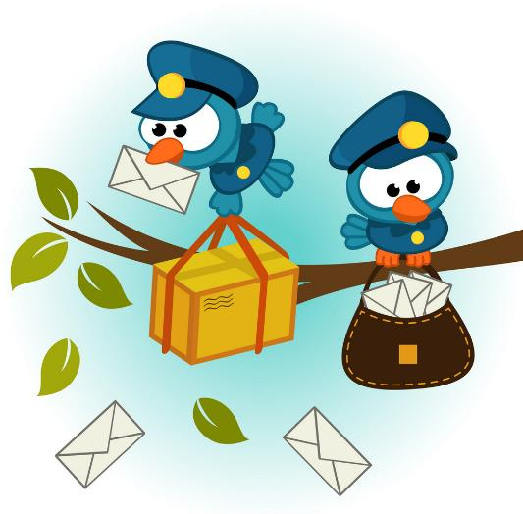









Сьогодні
21.01.2022
Рефлексія «Загадкові листи»
Обери лист, який ти хочеш відкрити
(для відкриття по листі варто натиснути)
Сьогодні
на уроці
я навчився/
навчилася…
На уроці
я запам’ятав/
запам’ятала…
Найкраще
мені вдалося…
Найбільше
мені сподобалося…
Урок
завершую з настроєм…
Труднощі виникали…

